Slide 1
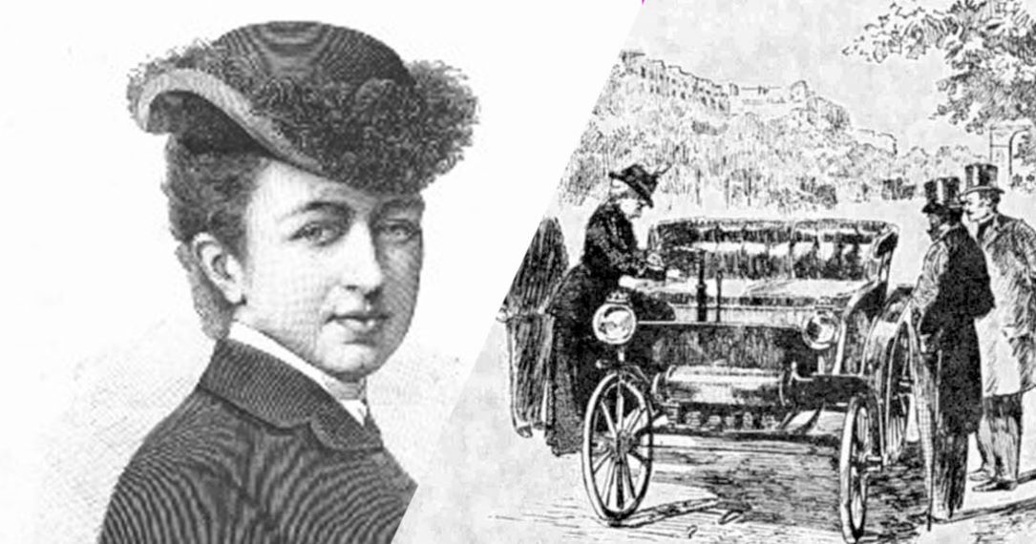
1898 : Anne d´Uzès, 1ère femme à avoir le permis de conduire,
puis la première contravention (15km/h au lieu de 12 km/h).

Slide 2
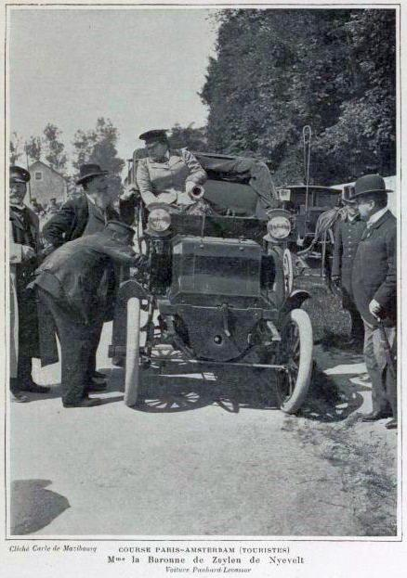

Slide 3
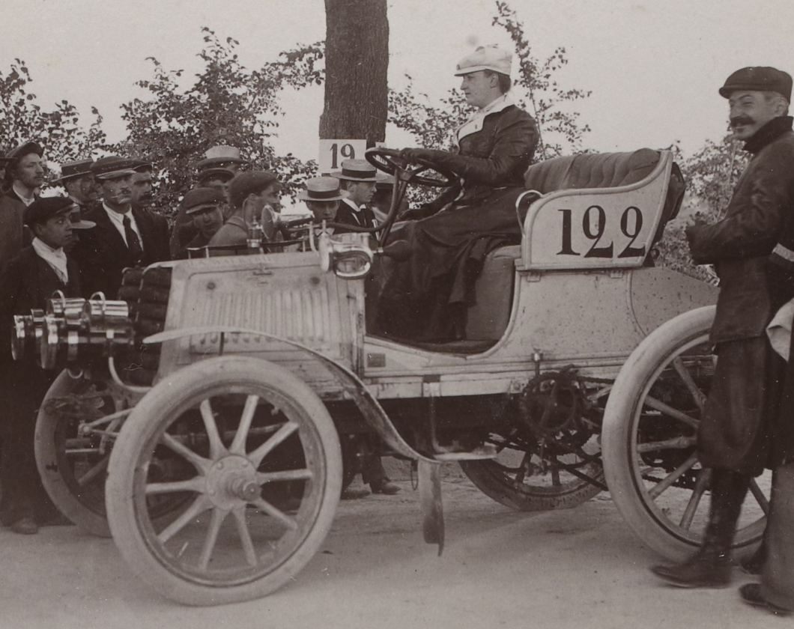
Camille du Gast, première française dans une course automobile
(Paris-Berlin 1901)

Slide 4
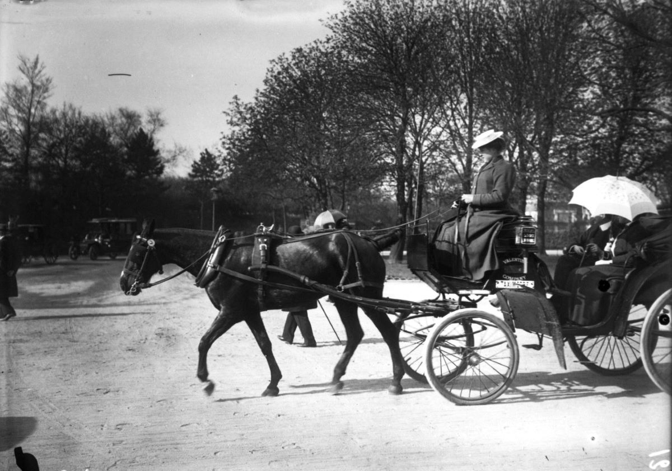
Les premières femmes cocher
sont apparues à Paris en février 1907.

Slide 5
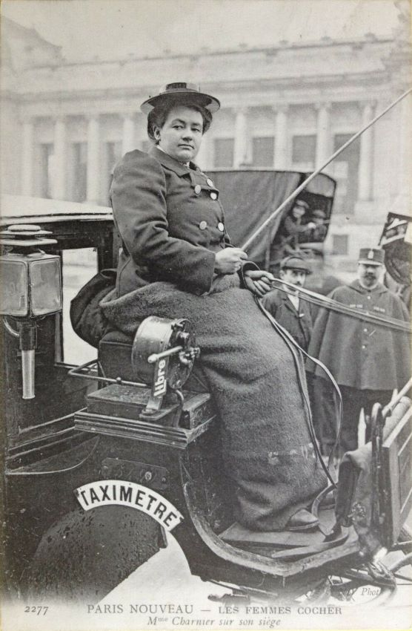
(Mme Charnier et Mme Dufaut)
Les premières femmes cocher.

Slide 6
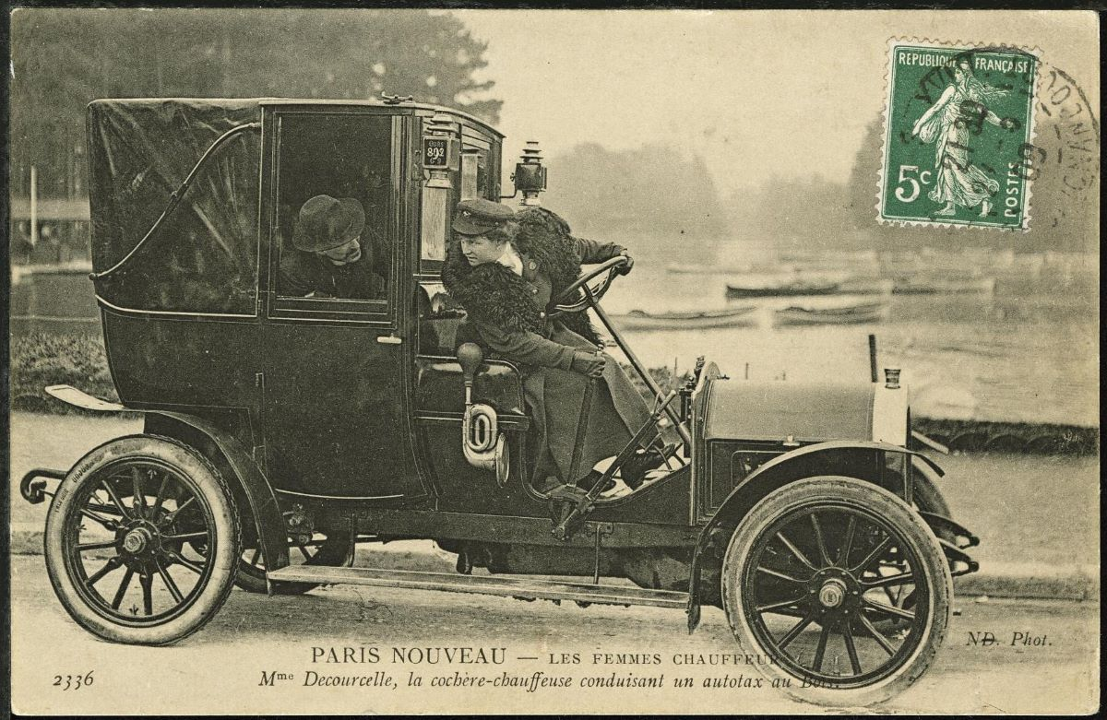
Déjà titulaire d’un diplôme de cochère, Madame Decourcelle
obtient en 1908 celui de chauffeuse de taxi.

Slide 7
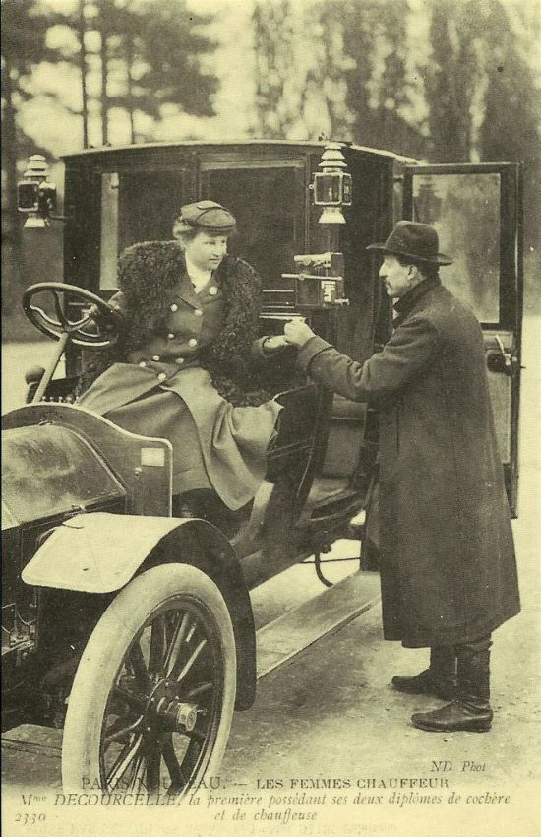
Madame Decourcelle,
la première femme à
conduire un taxi à Paris.
PATAGON
DIAPORAMA

Slide 8
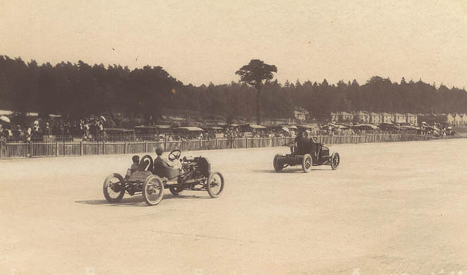
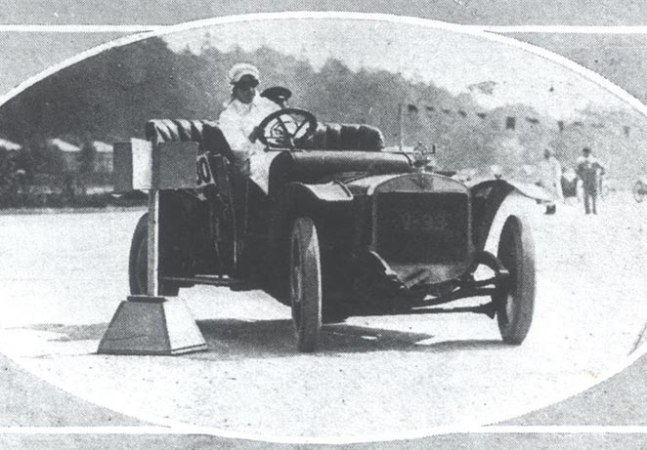
1908
L’Anglaise Muriel Thompson remporte la première course féminine de Brooklands.

Slide 9
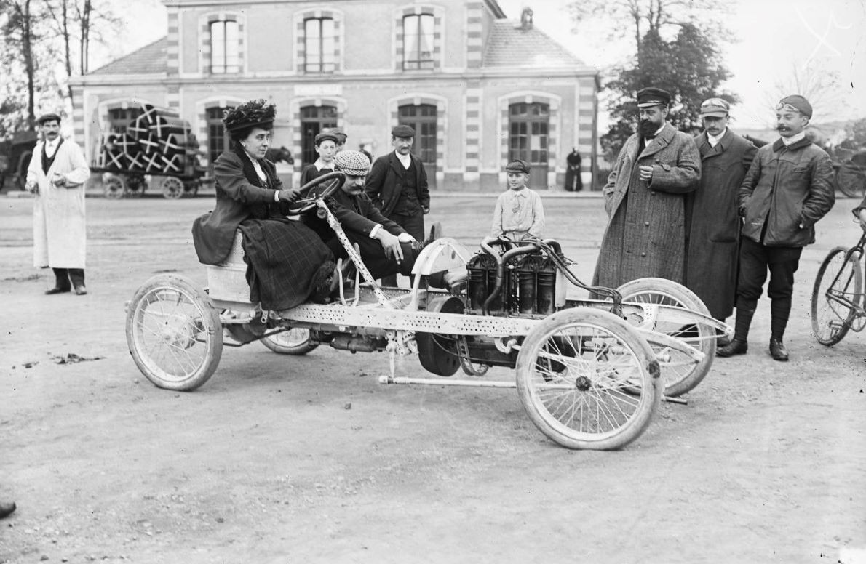
Avant 1914, le rôle de la femme au volant est marginal,
bourgeois ou aristocratique, et essentiellement urbain.

Slide 10
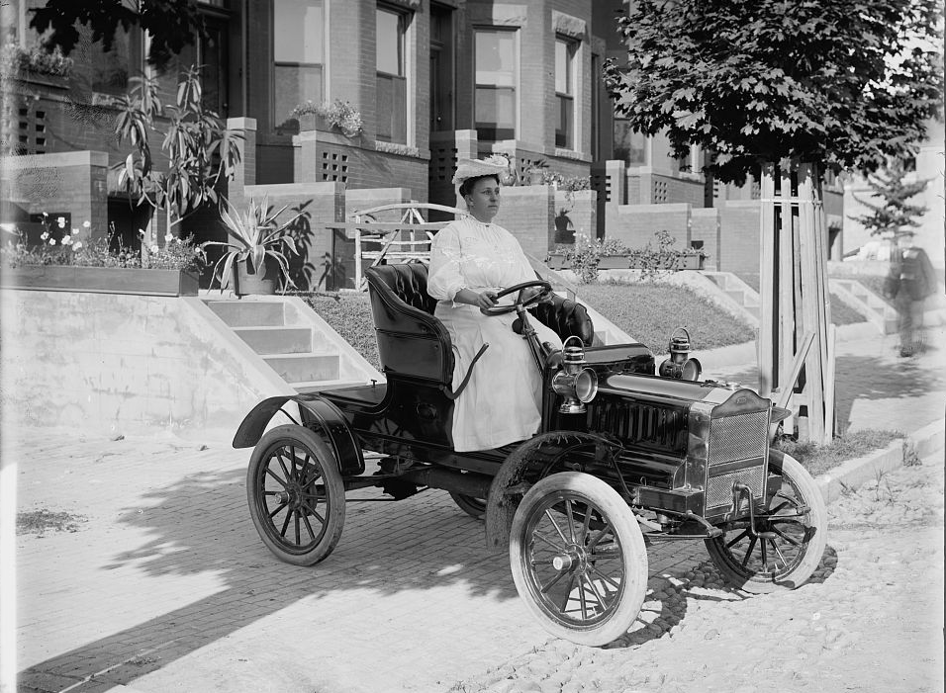
Avant 1914, moins de 1 % des femmes ont le permis de conduire.
PATAGON
DIAPORAMA

Slide 11
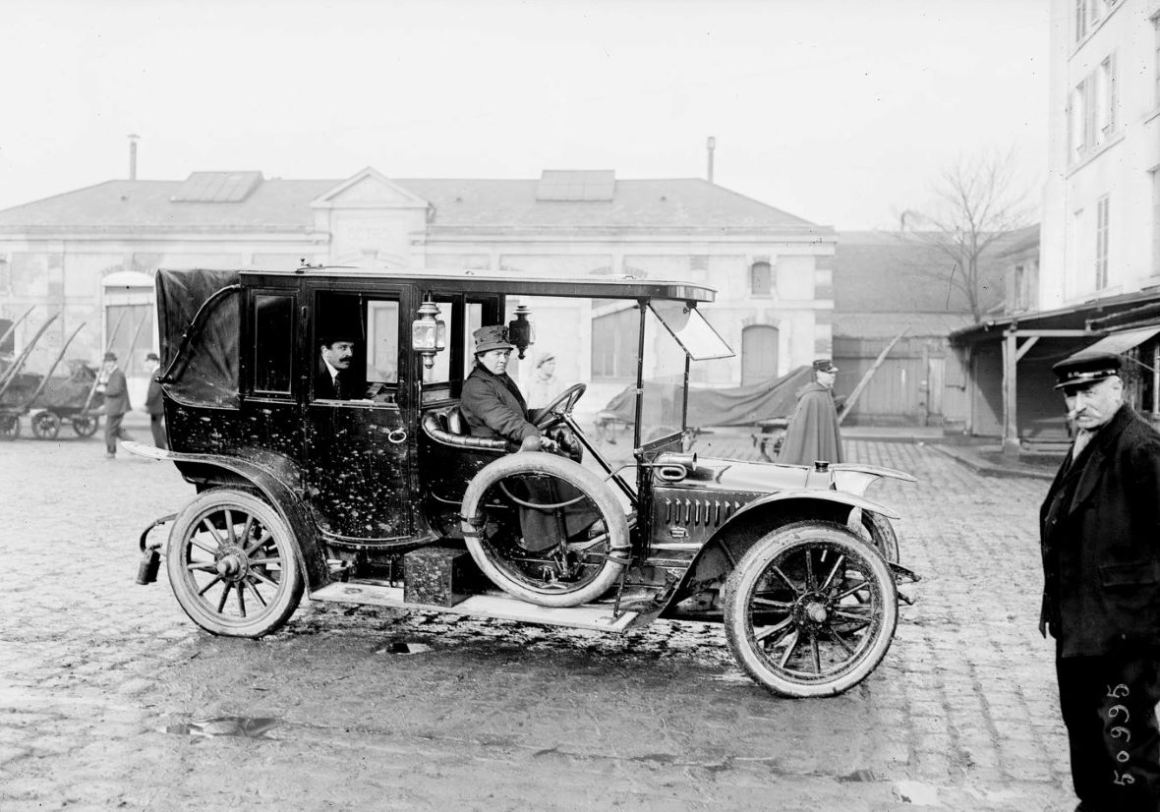
Guerre de 14-18 : les femmes deviennent mécaniciennes, conductrices d’ambulances, de tracteurs, d’autobus et de taxis.

Slide 12
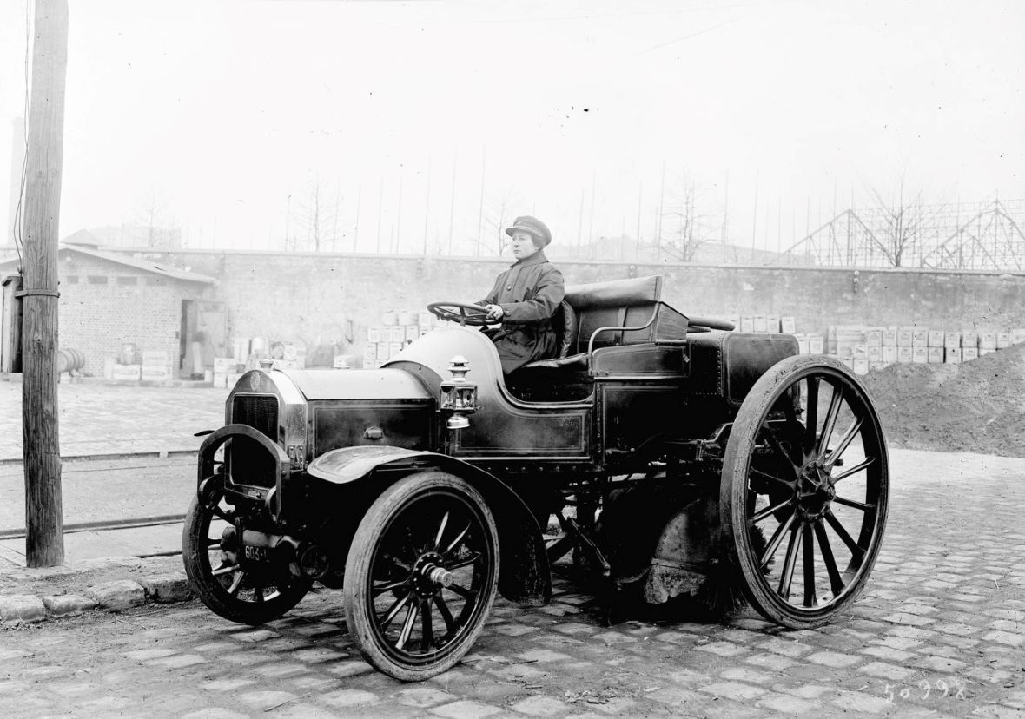
Mme Bourdolle au volant d'une auto-balayeuse

Slide 13
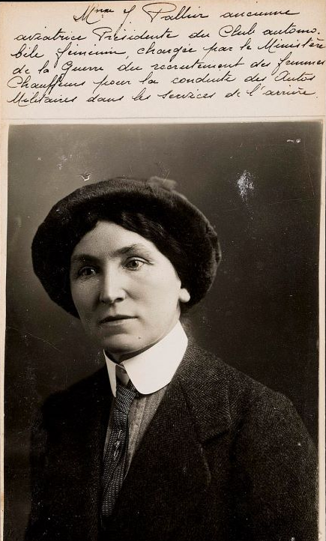
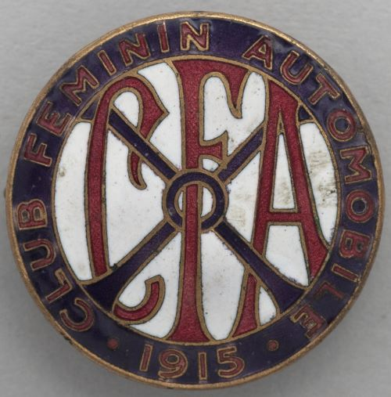
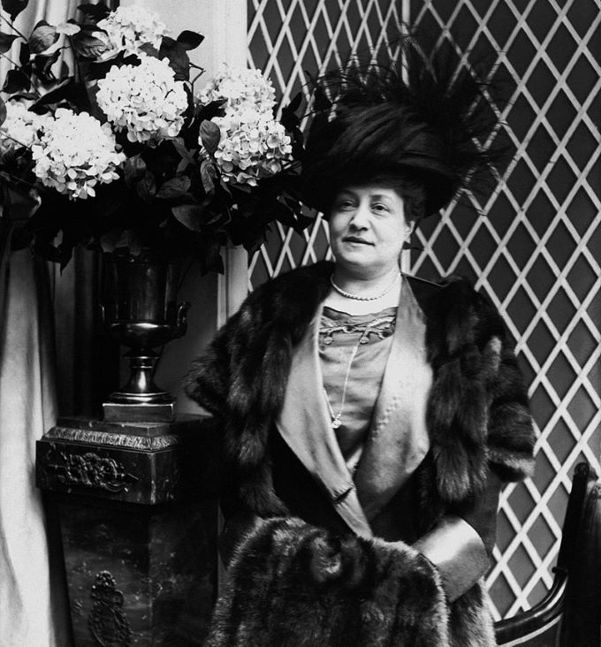
En 1917,
Jeanne Pallier et Marguerite Durand
créent le Club Féminin Automobile (refusé en 1915).

Slide 14
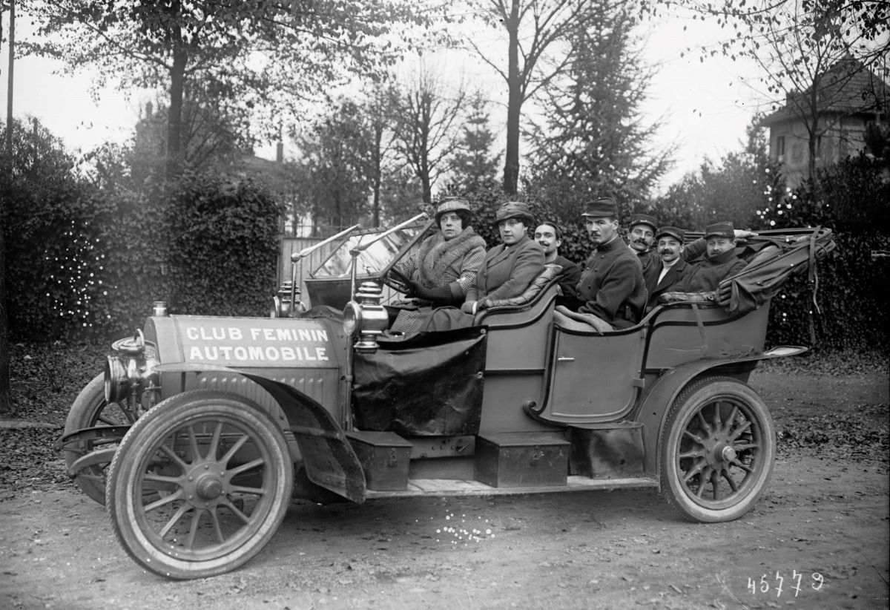
120 ambulancières et 70 infirmières du Club Féminin Automobile
transportent les blessés rapatriés du front vers les hôpitaux.

Slide 15
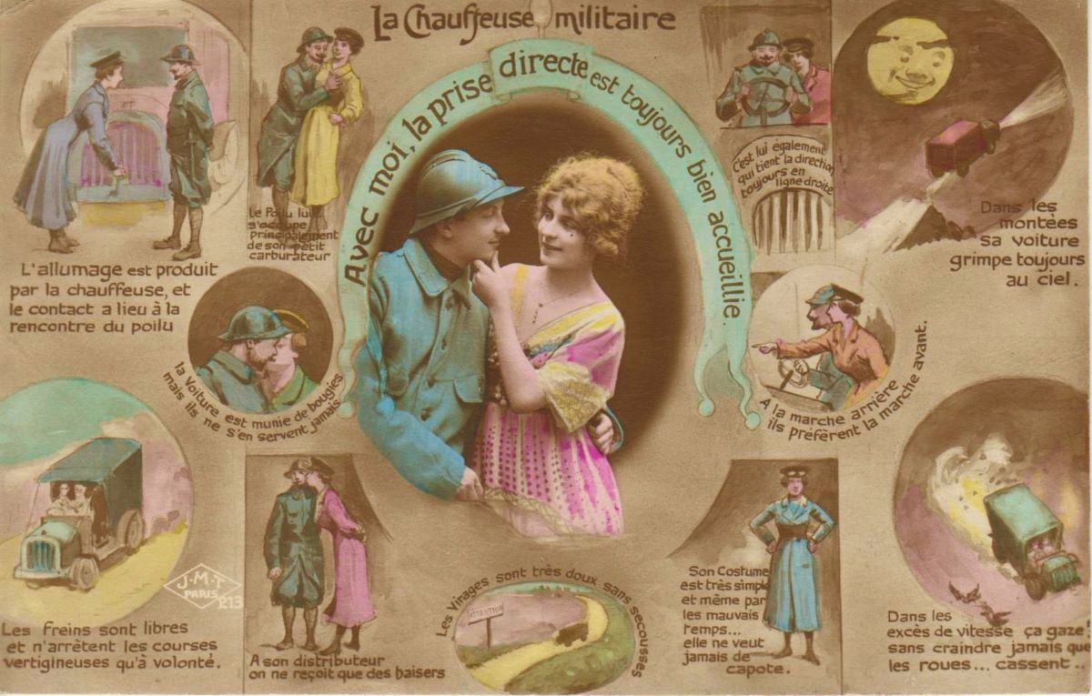
La guerre n’empêche pas l’humour.

Slide 16
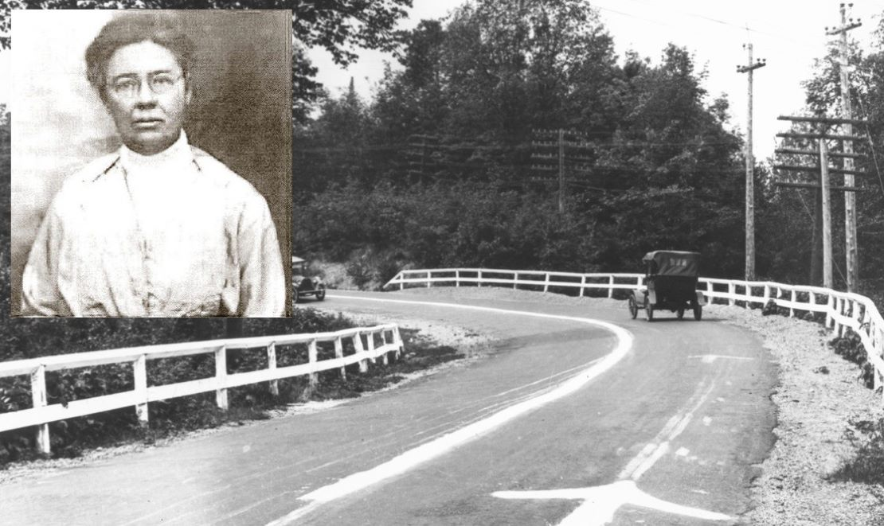
En 1917, l’Américaine June McCarroll propose l’idée
d’une ligne peinte pour séparer les voies de circulation.

Slide 17
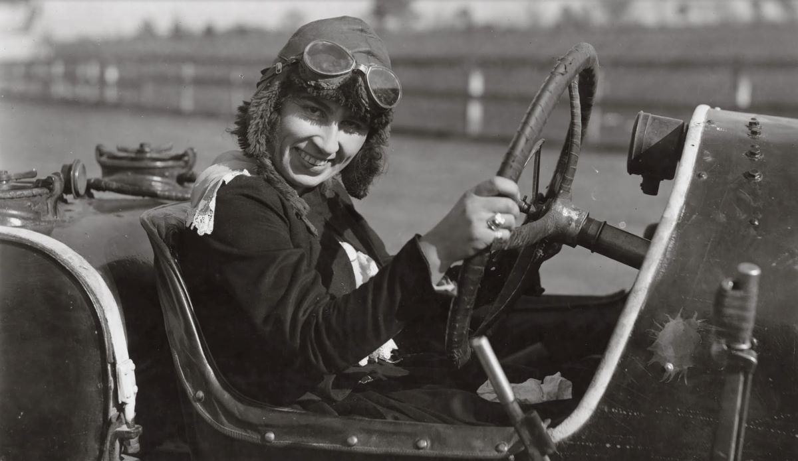
1918 : interdites de courses depuis 1909, les pilotes américaines nommées « Speederettes » participent à des courses féminines.
Nina Vitagliano

Slide 18
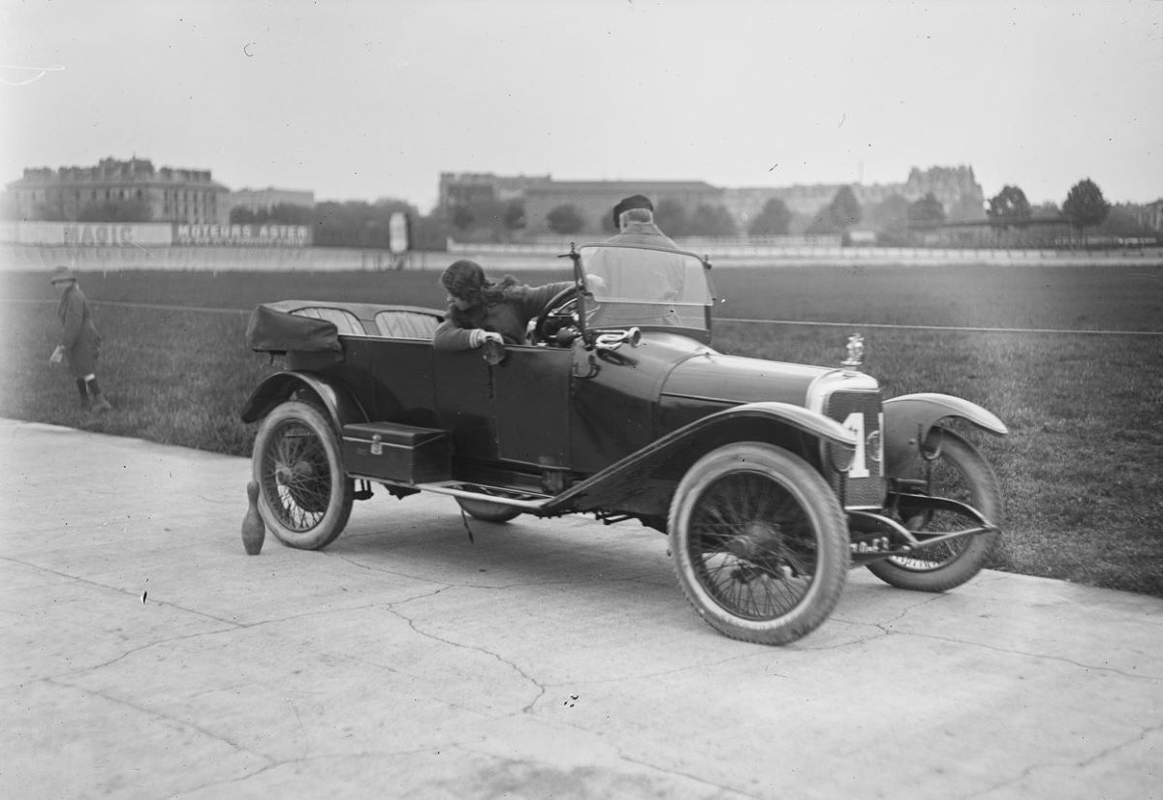
1921 : concours d’adresse automobile au Parc des Princes.
Mlle Duforet sur Hispano
PATAGON
DIAPORAMA

Slide 19
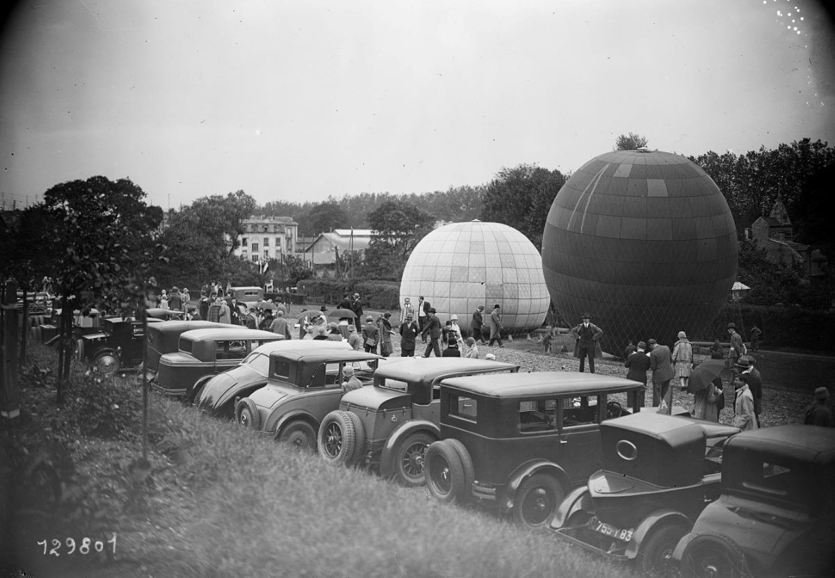
1928 : Rallye-Ballon féminin à Saint-Cloud.

Slide 20
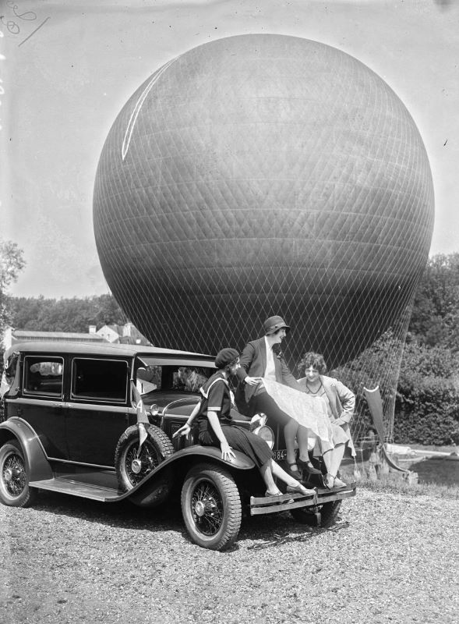
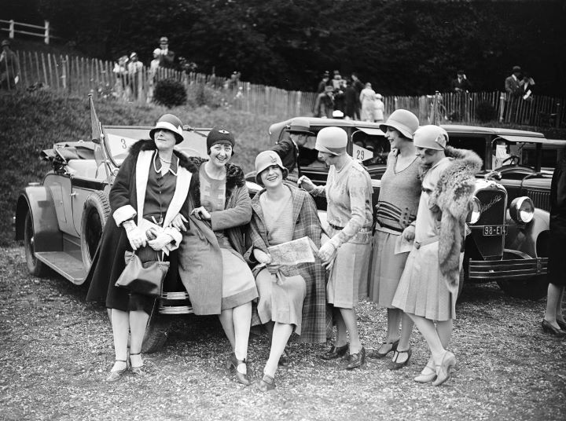
Rallye-Ballon : rejoindre un ballon à son point d'atterrissage.

Slide 21
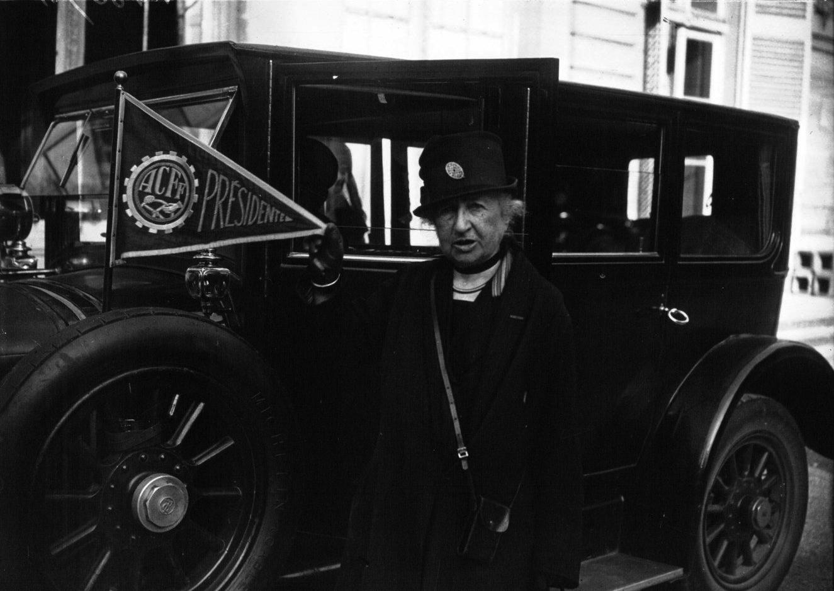
En 1926, Anne d´Uzès crée l'Automobile Club Féminin de France.

Slide 22
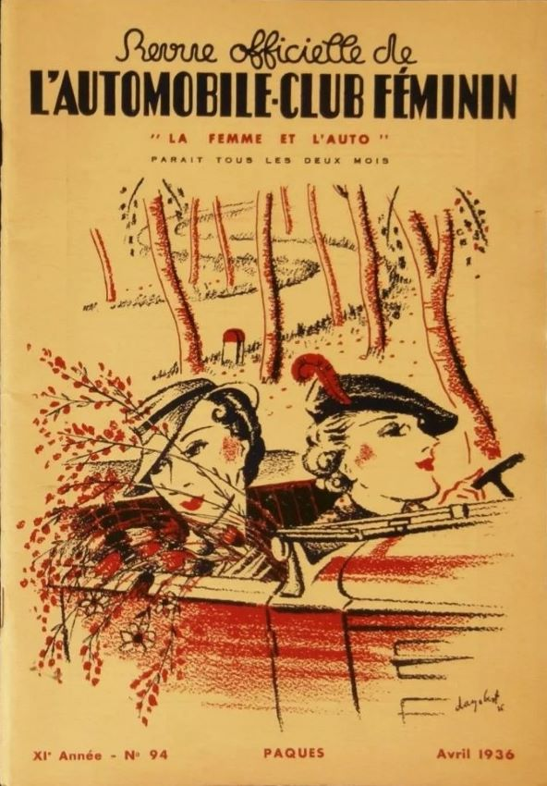
La même année (1926)
Anne d´Uzès crée
“L’Automobile Club Féminin »
Chronique mondaine
et publicités.

Slide 23
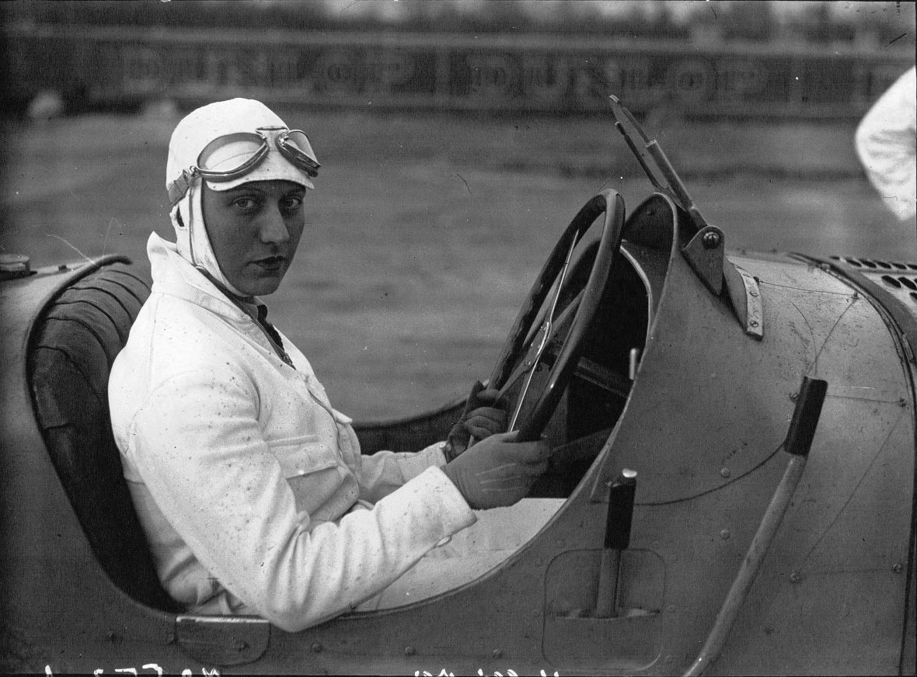
La danseuse française Hellé Nice est devenue
pilote automobile durant toutes les années 1930.

Slide 24
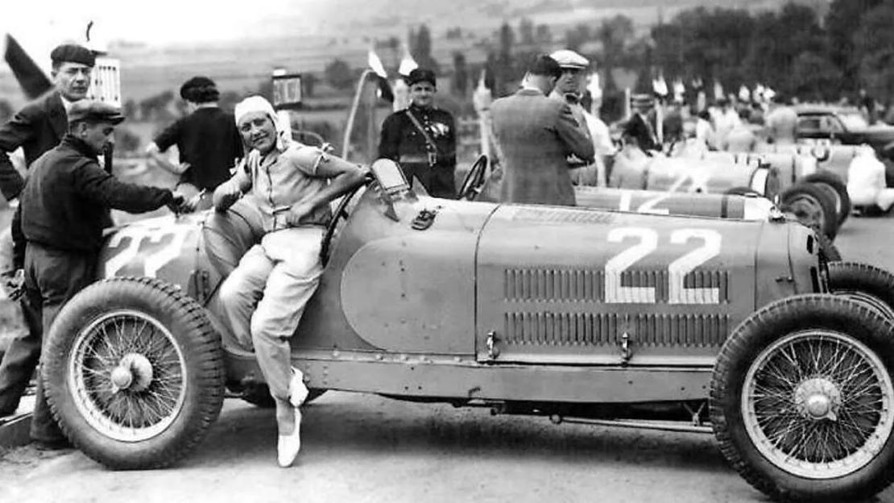
L’expression :
“En voiture Simone ! C’est toi qui conduis, c’est moi qui klaxonne”
Fait référence à la pilote automobile des années 30 Simone des Forest.
Popularisée par Guy Lux dans Intervilles “En voiture Simone” (Simone Garnier).

Slide 25
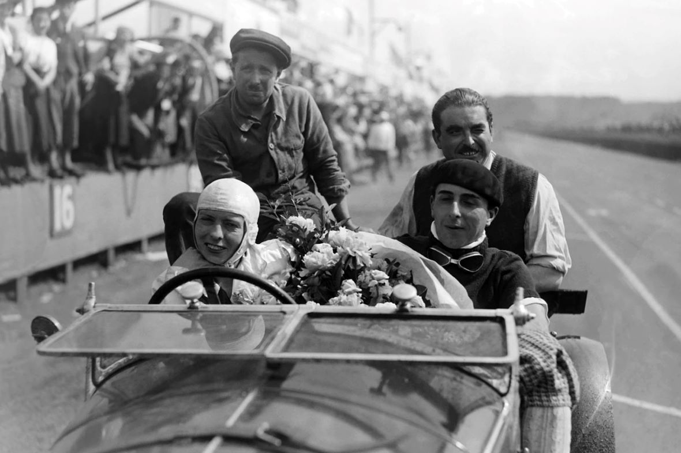
Dans les années 30, La Française Odette Siko a disputé quatre
24 heures du Mans (dont une 4ème place au classement général).

Slide 26
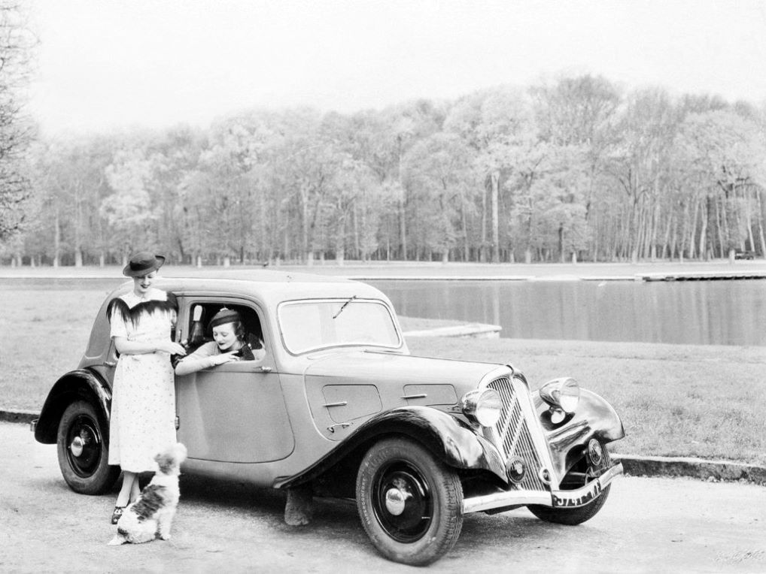
En 1940, un conducteur sur 15 est une femme.

Slide 27
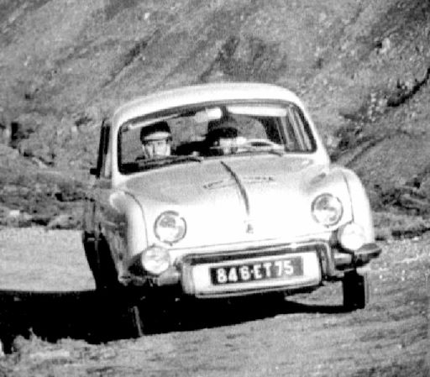
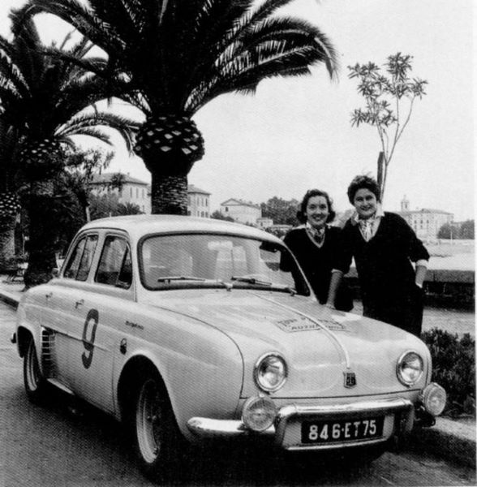
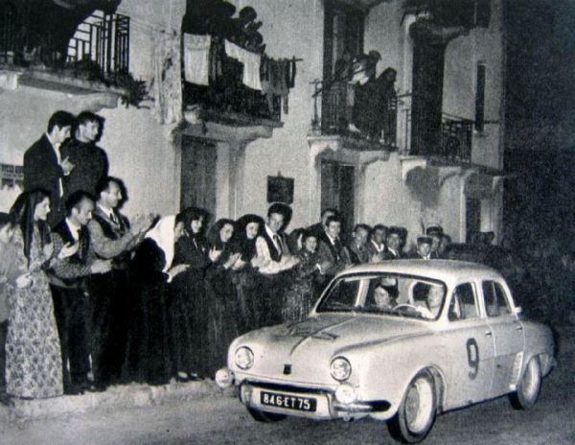
Gilberte Thirion : « La Dauphine "course"..?
Une voiture formidable : rien ne l'arrête.. et surtout pas ses freins! ».

Slide 28
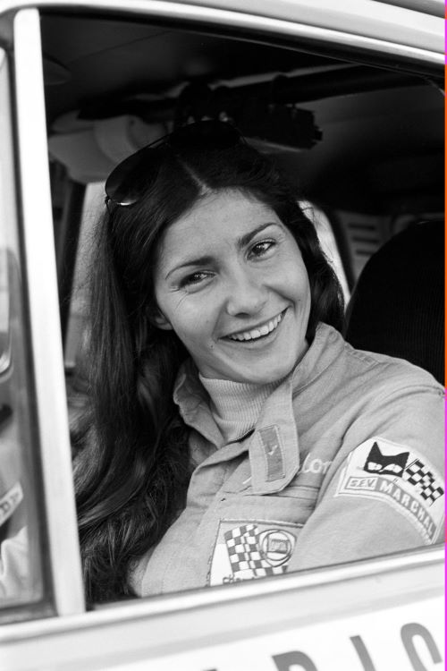
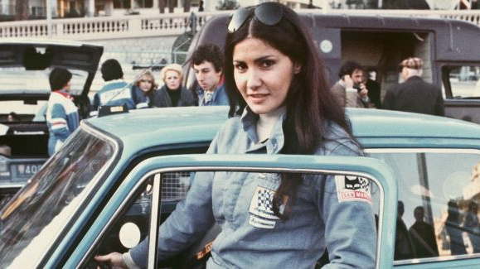
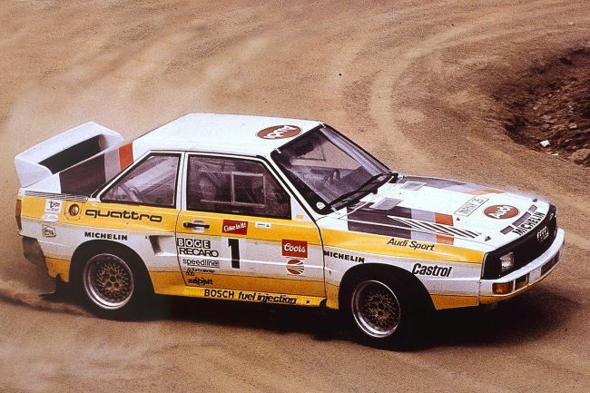
Michèle Mouton : 4 Victoires en championnat du monde des rallyes

Slide 29
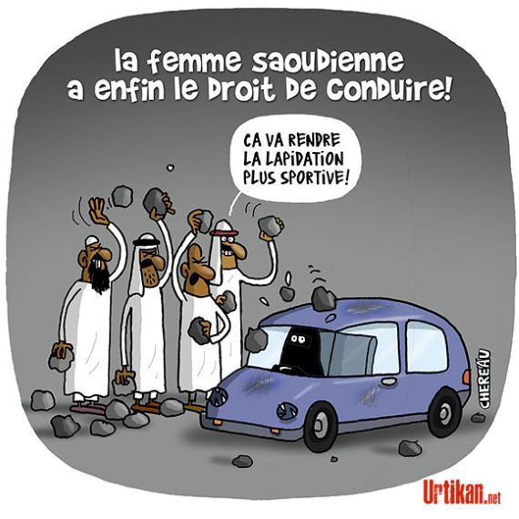
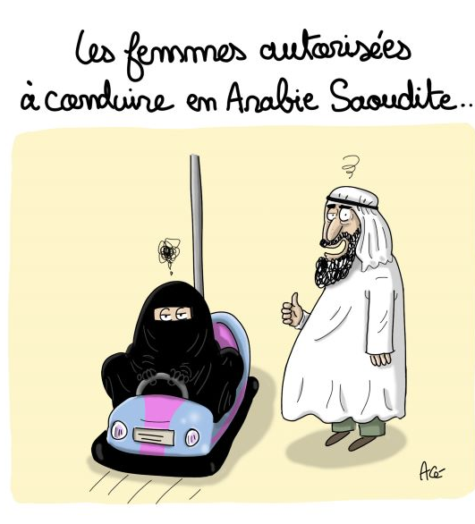
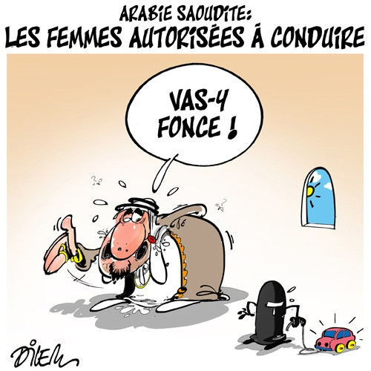
2018 : en Arabie saoudite, les femmes ont le droit de conduire.

Slide 30
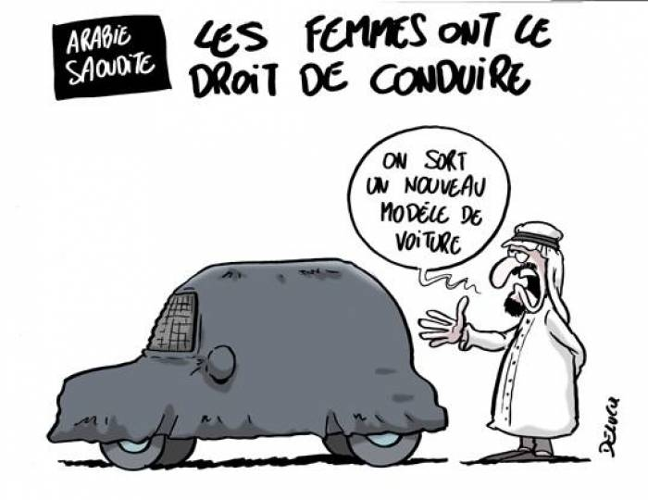
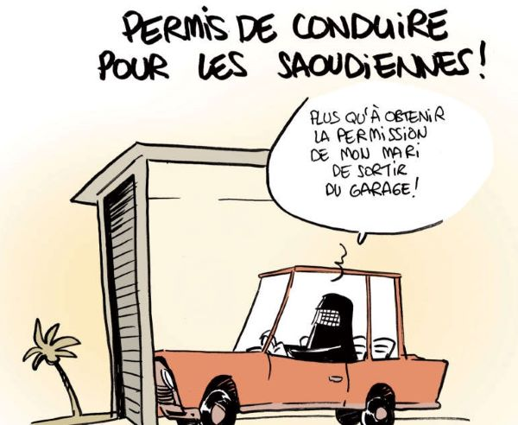
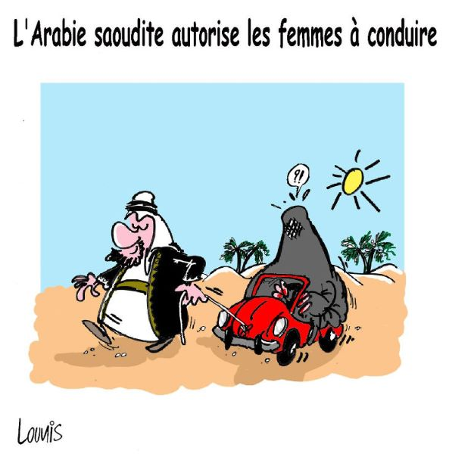
2018 : en Arabie saoudite, les femmes ont le droit de conduire.

Slide 31
